Slide 1
Le modalità di dispersione degli organismi nello spazio

Slide 2
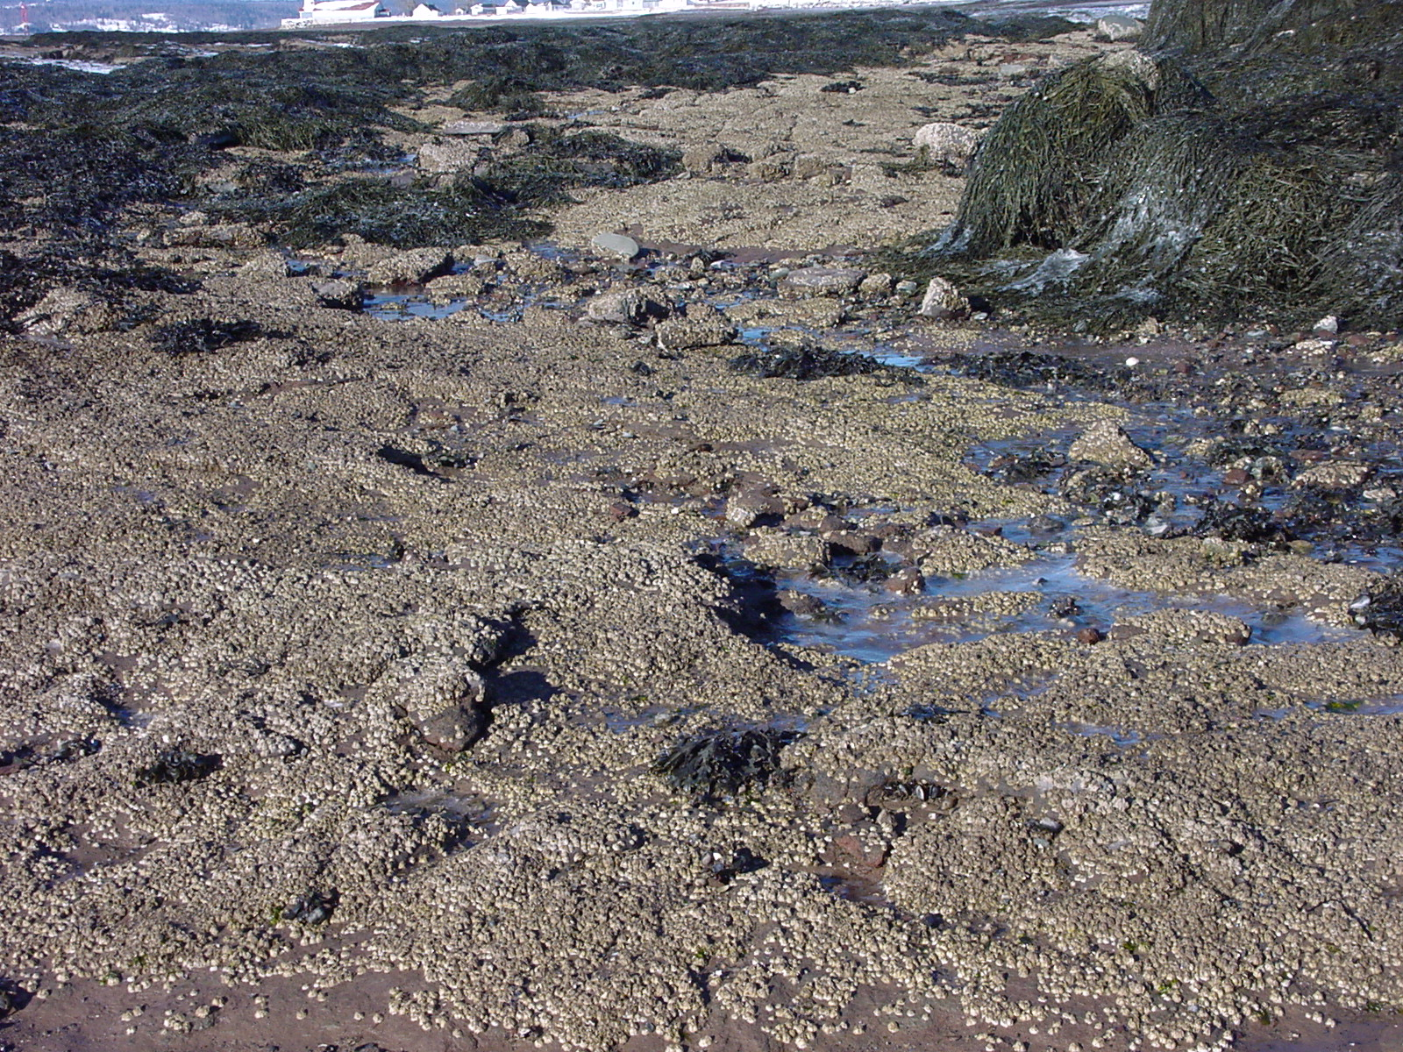
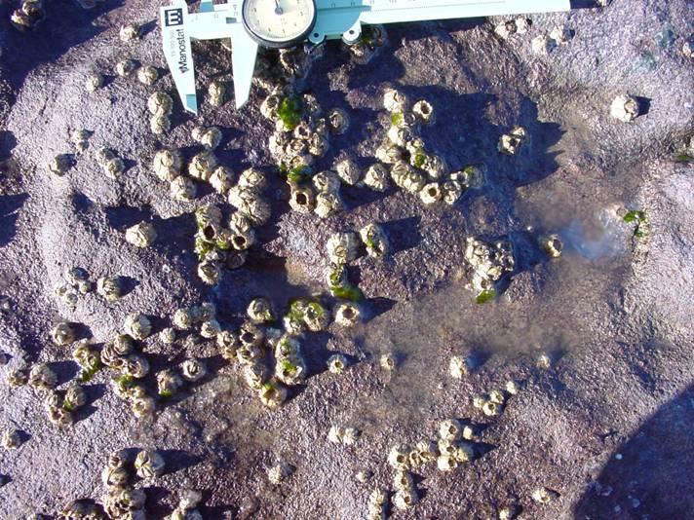

Slide 3
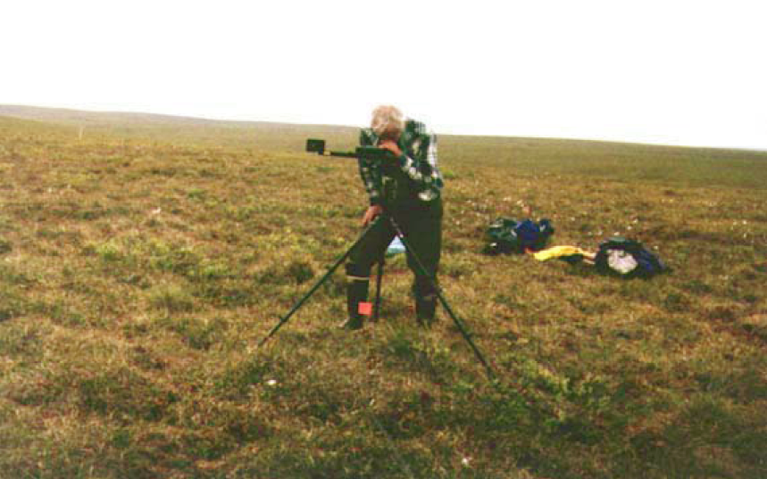

Slide 4
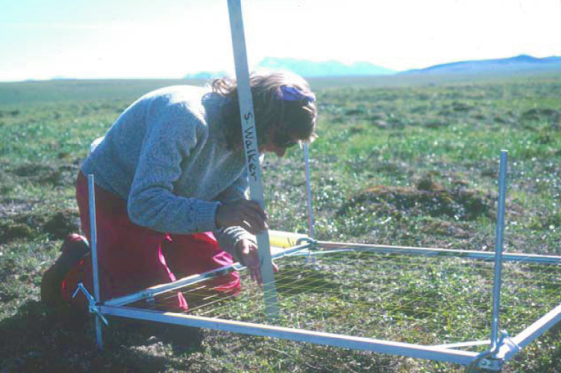

Slide 5
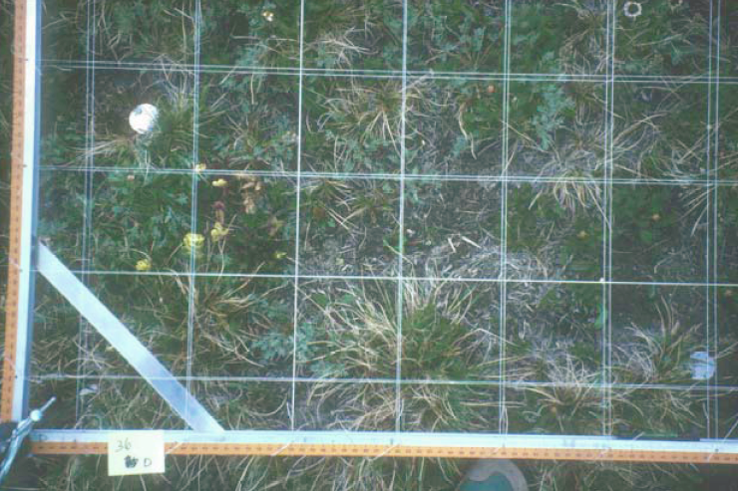

Slide 6
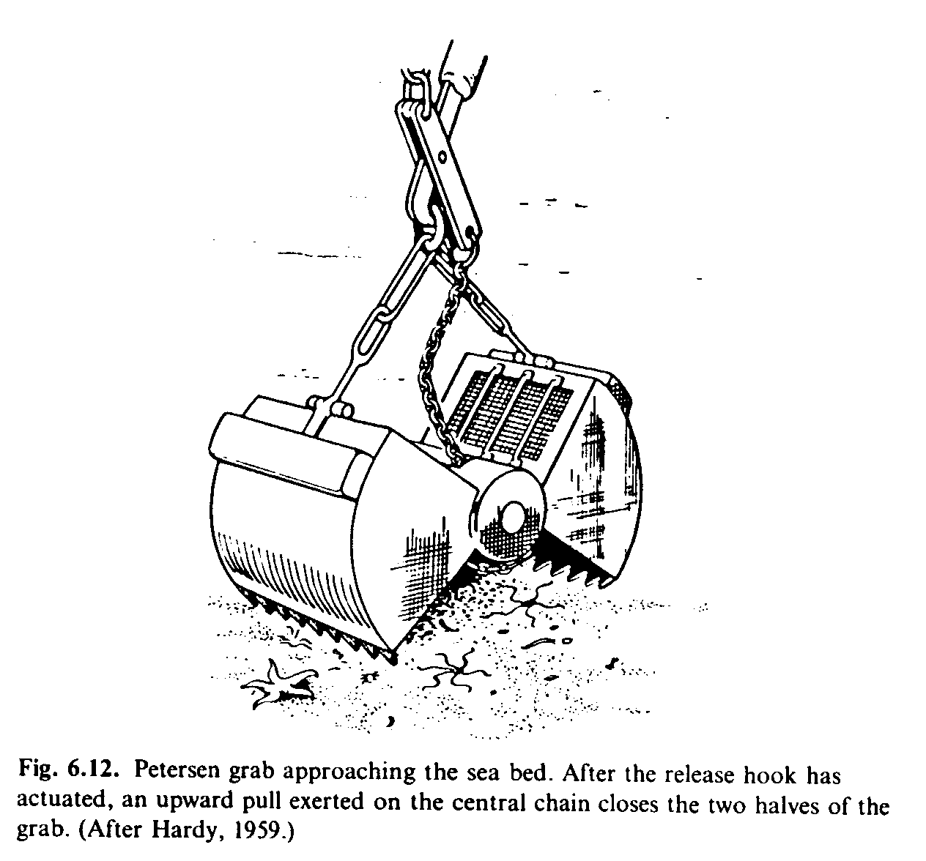

Slide 7
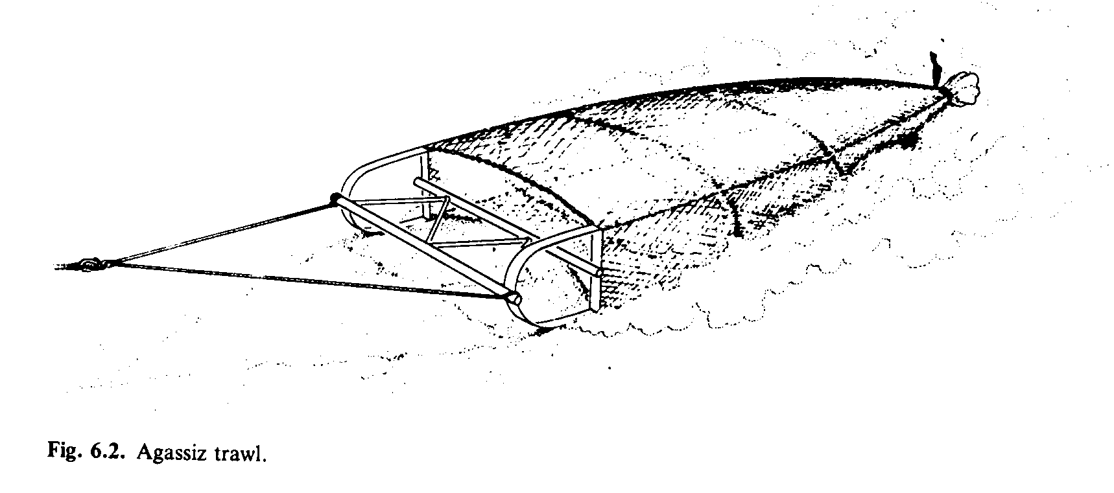

Slide 8
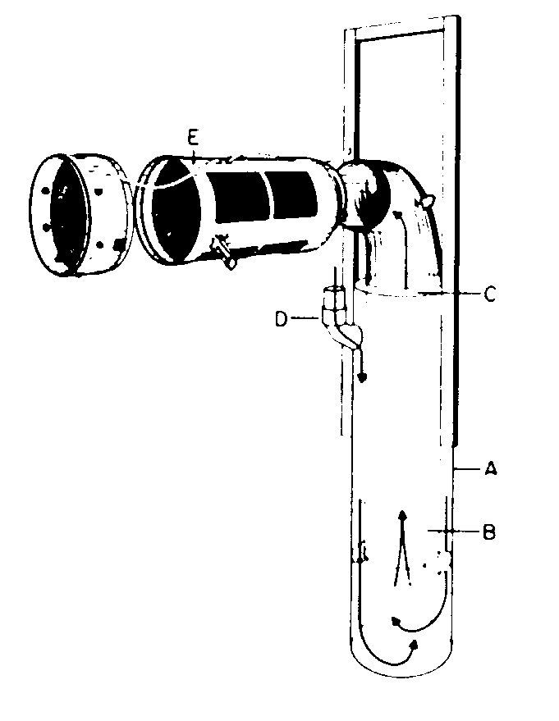
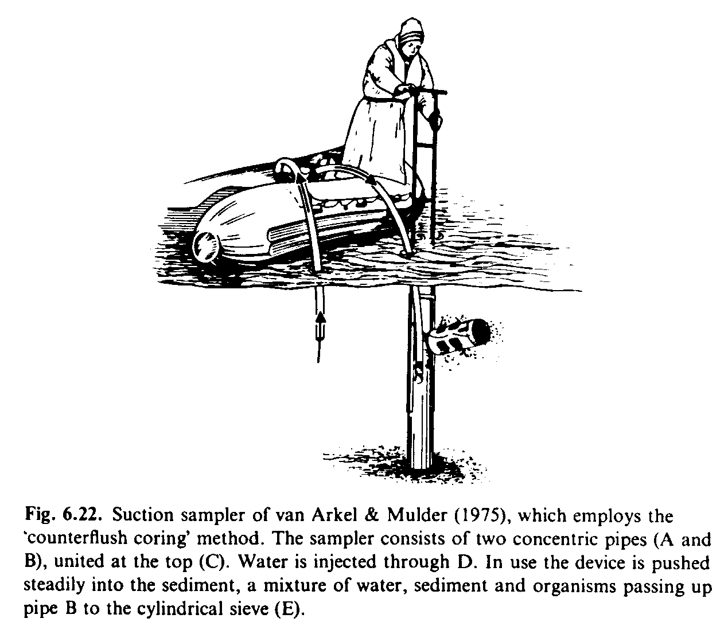

Slide 9
distribuzione
regolare
N=50
distribuzione
casuale
N=50
distribuzione
aggregata
N=50

Slide 10
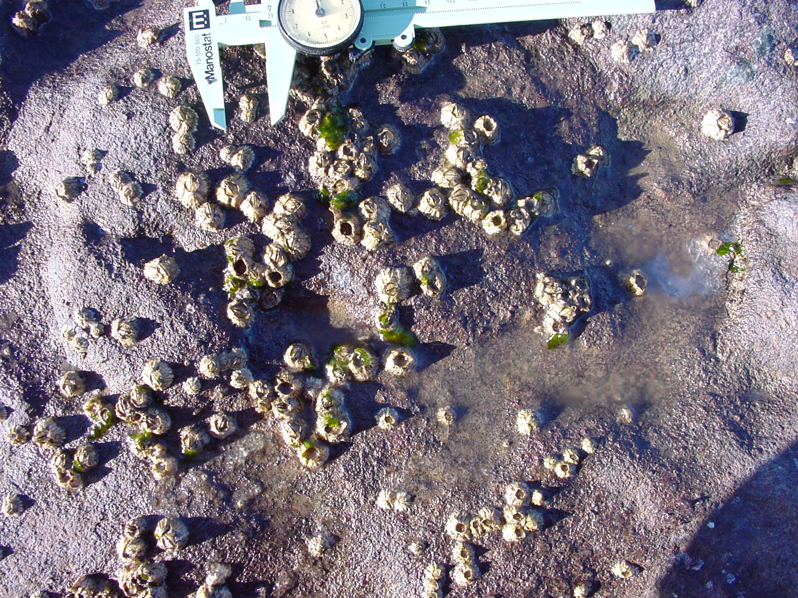
1. Numero di individui totale nel quadrato campione

Slide 11
2. Numero di individui nei quadrati elementari

Slide 12
3. Distanza da un individuo a caso al vicino più prossimo

Slide 13
4. Distanza da un punto casuale al vicino più prossimo

Slide 14
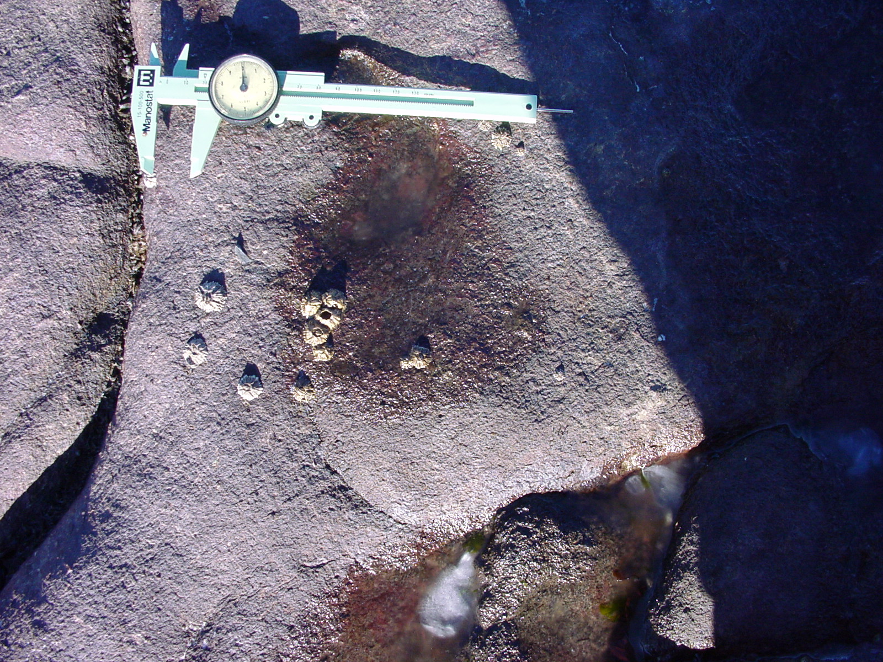
Effetto dell’aggregazione degli individui:
sovrastima o sottostima della densità

Slide 15
La scala di campionamento influenza tutti risultati!

Slide 16
6
6
4
x
x-x
(x-x)
2
6
1.4
1.96
6
1.4
1.96
1
4
-0.6
0.36
1
-3.6
12.96
6
1.4
1.96
6
Σ=
19.2
n-1=
4
σ²=
s²
4.8

Slide 17
<1 → bassa variabilità, pattern regolare
≈1 → media=varianza, pattern casuale (Poisson)
>1 → alta variabilità, pattern aggregato
Gradi di libertà = 5-1= 4
Attenzione
Il test è effettivamente valido solo se:
n > 6
x > 1
p(Χ²)=0.05
p(Χ²)=0.95

Slide 18
Per testare un valore di R
R è distribuito come χ²
Si può usare la funzione di Excel:
  DISTRIB.CHI.QUAD(R;gradi di libertà;VERO)
  o, in inglese,
  CHISQ.DIST(R,gradi di libertà,TRUE)
Se il risultato è >0.05 si rigetta l’ipotesi nulla di distribuzione regolare, se è <0.95 si rigetta l’ipotesi nulla di distribuzione aggregata (test a 1 coda). Se non è compreso fra 0.025 e 0.975, si rigetta l’ipotesi nulla di distribuzione casuale (test a 2 code).

Slide 19
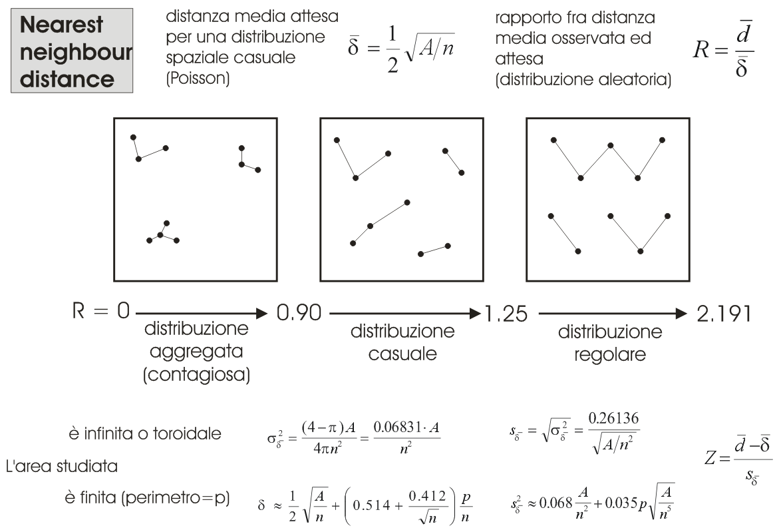
0.0514
0.0412
0.070
0.037

Slide 21
